Slide 1
AWARENESS TRAINING
Penerapan Sistem Manajemen Anti Penyuapan ISO 37001:2016
PT Industri Kapal Indonesia (persero)

Slide 2
Penyuapan
Menawarkan, menjanjikan, memberikan, menerima atau meminta keuntungan yang tidak semestinya dari nilai apa pun (berupa keuangan atau nonkeuangan), langsung atau tidak langsung, terlepas dari lokasi, merupakan pelanggaran peraturan perundang-undangan, sebagai bujukan atau hadiah untuk orang yang bertindak atau menahan diri dari bertindak terkait kinerja dari tugas orang tersebut.
Klausul 3. Istilah dan Definisi
ISO 37001:2016

Slide 3
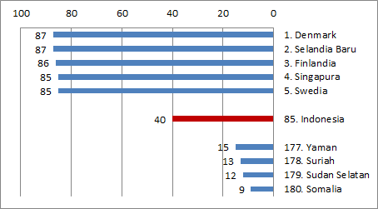
Corruption Perception Index 2019
Indonesia menempati urutan 85 dari 180 negara dengan skor 40 dari 100 point

Slide 4
Ruang Lingkup ISO 37001:2016
Penyuapan kepada organisasi
Penyuapan kepada personil dalam rangka kegiatan bisnis organisasi
Penyuapan kepada rekan bisnis dalam rangka kegiatan bisnis organisasi
PT IKI
sebagai organisasi
Penyuapan oleh organisasi
Penyuapan personil atas nama organisasi
Penyuapan rekan bisnis atas nama organisasi
Penyuapan tidak langsung oleh / melalui pihak ketiga

Slide 5
Prinsip Utama Penerapan ISO 37001:2016
Mencegah
Mendeteksi
Menanggapi
Penilaian risiko
Merupakan cara paling efektif untuk mencegah terjadinya tindakan penyuapan. Prosedur dan peraturan perusahaan merupakan penunjang dalam proses pencegahan tindakan penyuapan tersebut.
Uji Kelayakan dan Pengendalian
Tujuan uji kelayakan adalah untuk mendeteksi adanya potensi penyuapan maupun tindakan penyuapan yang telah terjadi
Fungsi Kepatuhan Anti Penyuapan
Merupakan satuan tugas yang berfungsi untuk menanggapi kejadian anti penyuapan dan menerima laporan dari berbagai pihak yang menjalankan whistleblowing

Slide 6
Wajar dan Proporsional
Komitmen
Penerapan
Efektif namun Efisien
Dewan pengarah atau manajemen puncak organisasi harus memiliki komitmen sungguh-sungguh untuk mencegah, mendeteksi dan menangani penyuapan dalam segala aktivitas bisnis organisasi
Penyuapan biasanya dirahasiakan. Sangat sulit untuk mencegah, mendeteksi dan menanggapinya. Perlu adanya perancangan mekanisme dan penilaian risiko yang dievaluasi secara berkala
Tindakan untuk mencegah, mendeteksi dan menangani tindakan penyuapan tidak boleh terlalu mahal, memberatkan dan birokratis yang tidak terjangkau sehingga dapat mengganggu bisnis.

Slide 7
Klausul ISO 37001:2016
Ruang Lingkup
Acuan Normatif
Istilah dan Definisi
Konteks Organisasi
Kepemimpinan
Perencanaan
Dukungan
Operasi
Evaluasi Kinerja
Perbaikan
Merupakan high level architecture yang dapat diintegrasikan dengan berbagai sistem manajemen lainnya

Slide 8
Penerapan

Slide 9
Alur Penerapan SMAP
Pelapor berkonsultasi dengan tim FKAP
Identitas pelapor harus dilindungi
Tindak lanjut dapat dilakukan secara internal maupun melibatkan lembaga berwenang dari luar
Semua pihak dapat mendeteksi adanya potensi atau kejadian penyuapan
Deteksi
Pelaporan
Konsultasi
Investigasi
Tindakan
Dilakukan melalui kanal komunikasi yang disediakan
Tim FKAP melakukan investigasi atas penyuapan

Slide 10
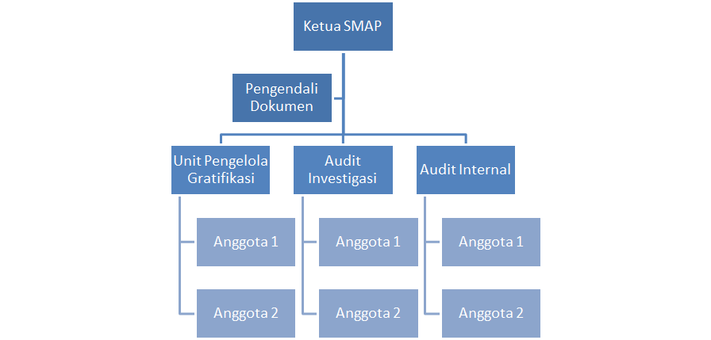
FKAP PT IKI

Slide 11
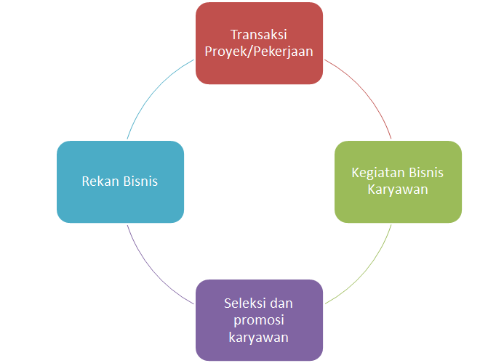
Uji Kelayakan

Slide 12
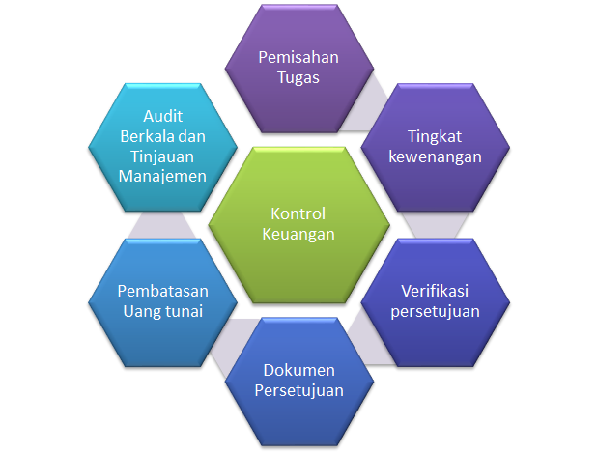
Pengendalian Keuangan

Slide 13
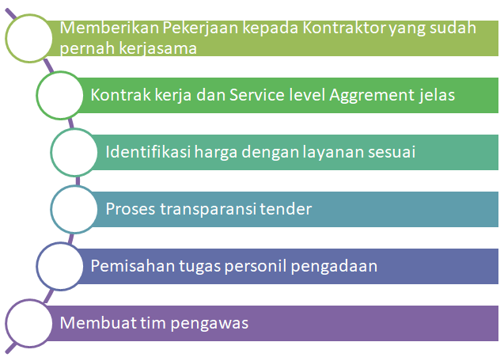
Pengendalian Non Keuangan

Slide 14
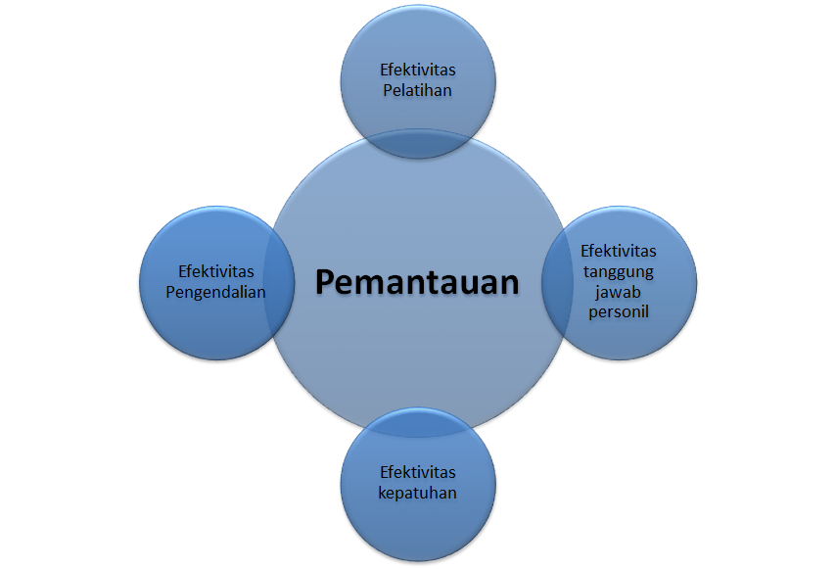
Pemantauan

Slide 15
Secara proaktif mencegah, mendeteksi dan menanggapi setiap tindakan penyuapan pada seluruh proses bisnis organisasi;
Melakukan pengendalian risiko penyuapan secara berkala;
Memberikan dukungan penuh kepada tim FKAP untuk melaksanakan tugas dan fungsinya;
Menyusun batasan yang jelas untuk pemberian hadiah, kemurahan hati (gratifikasi), sumbangan dan keuntungan yang dapat diterima maupun diberikan oleh perusahaan, individu, atau rekanan;
Melindungi pelapor/saksi tindakan penyuapan (whistleblower)
Melakukan uji kelayakan secara menyeluruh;
Melakukan pengendalian keuangan dan non keuangan;
Melakukan audit internal dan tinjauan manajemen secara berkala.
DO s
YANG PERLU DILAKUKAN

Slide 16
Mengabaikan potensi tindakan penyuapan di organisasi;
Menganggap sistem manajemen anti penyuapan sebagai fungsi kendali terpisah yang tidak terintegrasi dengan strategi perusahaan;
Menjadikan penerapan sistem manajemen anti penyuapan hanya tanggung jawab tim ISO SMAP;
Menekankan penerapan SMAP hanya kepada karyawan internal;
Membiarkan pelanggaran sistem manajemen anti penyuapan dengan dalih untuk meningkatkan kinerja di area lain (misal: mencapai target penjualan).
DON’T s
YANG JANGAN DILAKUKAN

Slide 17
TERIMA KASIH

